Slide 1

Procjena
Ivana Kolčić

Slide 2

U ovoj prezentaciji:
1. Ciljevi evaluacijske seanse (procjene)
2. Kako provesti procjenu?
3. Dijelovi evaluacijske seanse:
1. Kako započeti susret?
2. Provođenje procjene
3. Kako povezati svoje dijagnostičke dojmove, postavljene široke/opće ciljeve i svoj opći plan tretmana?
4. Postavljanje akcijskog plana (DZ)
5. Kako postaviti očekivanja od tretmana?
6. Sažimanje seanse i dobivanje povratne informacije od klijenta
4. Što raditi između procjene i prvog susreta samog tretmana?

Slide 3
Ciljevi Procjene
Prikupiti informacije (i pozitivne i negativne) potrebne za točnu dijagnozu i početnu kognitivnu konceptualizaciju i plan liječenja
Utvrditi jeste li odgovarajući terapeut za klijenta
Započeti terapijski savez s klijentom
Procijeniti potrebu za korištenjem/indikaciju za lijekove
Educirati klijenta o KBT-u
Postaviti jednostavan akcijski plan (DZ)

Slide 4

Kada?
Seansa procjene događa se obavezno prije prvog tretmana
Međutim, procjena nije ograničena samo na početnu seansu procjene, već bi se trebala nastaviti na svakoj seansi – redovito prikupljamo podatke kako bismo potvrdili, promijenili ili dodali nove informacije našoj dijagnozi i konceptualizaciji, ali i kako bismo bili sigurni da klijenti napreduju u tretmanu

Slide 5

Općenito
Preporuka za trajanje seanse procjene: 1 – 2 h
Ako je moguće, bilo bi dobro prikupiti što više informacija i prije procjene, pa će sama procjena zahtijevati manje vremena – ako možemo, tražiti klijenta da unaprijed ispuni upitnike i određene obrasce
Poželjno je da je klijent nedavno imao i liječnički pregled i da su isključene tzv. organske bolesti; npr. hipotireoza se može zamijeniti s depresijom
Pobrinite se da klijent razumije da će vam seansa procjene pomoći da odredite je li on/ona kandidat za KBT i vjerujete li da ćete moći pružiti potreban tretman

Slide 6

Općenito
Dobro je imati i klijentu dati obrazac pristanka na liječenje, koji uključuje:
rizike i dobrobiti KBT-a,
ograničenja povjerljivosti podataka,
obvezno izvješćivanje i
privatnost dokumentacije

Slide 7

U strukturi evaluacijske seanse:
Pozdraviti klijenta i predstaviti se
Zajednički odlučiti hoće li član obitelji ili prijatelj sudjelovati u seansi
Odrediti dnevni red i prenijeti odgovarajuća očekivanja za seansu
Provesti psihosocijalnu procjenu
Postaviti široke ciljeve
Povezati radnu dijagnozu i široki plan terapije te educirati klijenta o KBT-u
Zajednički postaviti akcijski plan (DZ)
Sažeti seansu i dobiti povratnu informaciju od klijenta

Slide 8
Dio 1: Početak seanse
Prije nego što klijent uđe u Vaš ured - pregled eventualno dostupne dokumentacije (ukoliko je dostavljena ili ako su ispunjeni upitnici)
Obično je poželjno prvo se sastati s klijentom nasamo, a na početku razgovarati o tome želi li klijent prisustvo člana obitelji ili prijatelja (uopće ne/na dijelu ili na cijeloj seansi?) – prednost razgovora s članom obitelji ili prijateljem - kako oni vide klijentov problem?
Procjena počinje predstavljanjem terapeuta, nastavlja se objašnjenjem klijentu da seansa procjene nije terapijska seansa i da se neće raditi na rješavanju bilo kakvih problema
Reći klijentu da ćete postavljati puno pitanja kako biste postavili ispravnu dijagnozu i da bi se neka pitanja mogla činiti jako relevantna, a neka uopće nerelevantna za njih, ali da ih morate postaviti kako biste sagledati problem koji klijent ima i isključili problem kojeg nema, napomenuti da ćete klijenta ponekad možda morati i prekinuti (!)
Prije nego krenete s pitanjima - pitajte klijenta za dopuštenje da to učinite

Slide 9
Dio 2: Procjena
Intervju (obavezno uključiti suicidalnost !)
Opis tipičnog dana (info o raspoloženju, socijalnim interakcijama, općoj razini funkcioniranja, slobodnom vremenu, aktivnostima koje donose zadovoljstvo i osjećaj postignuća, info o higijeni i brizi o sebi, što se izbjegava)
Odgovor na beznađe i skepticizam
Traženje dodatnih informacija (pred kraj seanse: „Postoji li još nešto što je važno za spomenuti?” i „Postoji li nešto za što Vam se čini da mi ne biste rado rekli?”
Uključivanje osobe od povjerenja

Slide 10
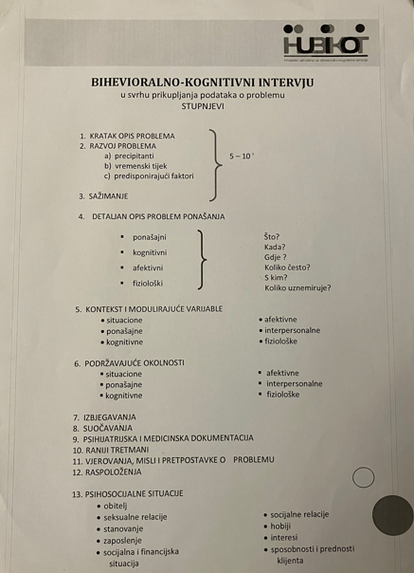
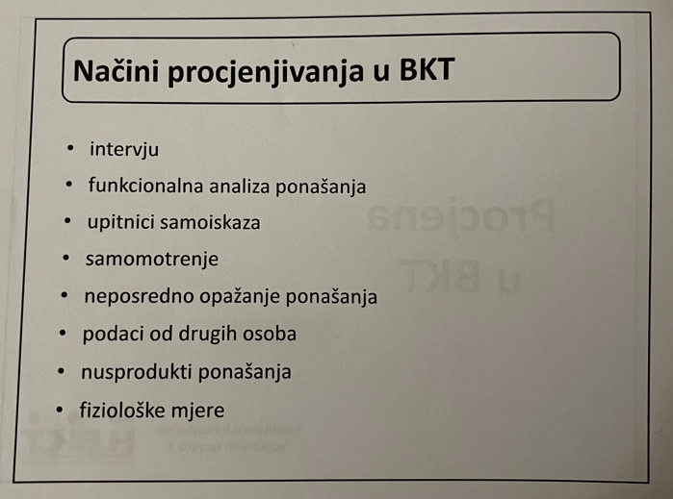
Intervju i ostali načini prikupljanja podataka

Slide 11
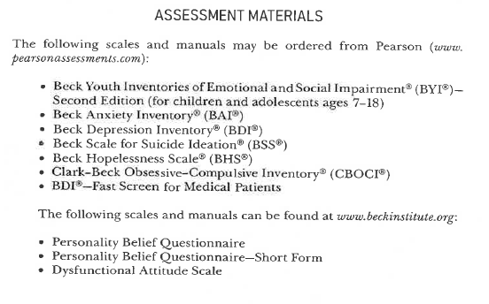
Upitnici i skale
CORE-OM (engl. Clinical Outcomes in Routine Evaluation – Outcome Measure) ljestvica - panteorijska i pandijagnostička mjera opće psihičke uznemirenosti koja se upotrebljava na svim razinama psihološke skrbi, od trijaže do praćenja psihoterapijskih učinaka
PHQ-9 (Patient Health Questionnaire) - depresija
GAD-7 (Generalised Anxiety Disorder Questionnaire)
DASS (Depression Anxiety Stress Scales)
GHQ (General Health Questionnaire)
…

Slide 12

Dio 3: Povezivanje dijagnostičkih dojmova, postavljanje širokih ciljeva i povezivanje općeg plana liječenja
Dijagnostički utisci – podijeliti info s klijentom (i ako niste odmah sigurni u dg - informirati klijenta o hipotezi) i pružiti nadu da možete pomoći
Postavljanje ciljeva i povezivanje općeg plana liječenja – potiče nadu kod klijenata, jednako kao i okvirno saznanje o planu tretmana – pitati za povratnu informaciju
https://www.freepik.com/vectors/cognitive-behavioral-therapy

Slide 13
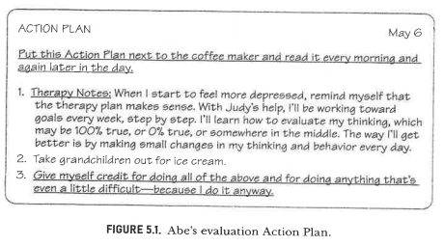
Dio 4: Postavljanje akcijskog plana – domaća zadaća

Slide 14

Dio 5: Očekivanja od tretmana
Realna očekivanja – smanjuju vjerojatnost odustajanja od tretmana i povećavaju vjerojatnost za bolji ishod
(Okvirno) očekivanje vremena ukupnog trajanja tretmana (najčešće 2-4 mjeseca)
Susreti 1x tjedno na početku (najčešće), kasnije svaki drugi tjedan, pa jednom u 3 ili četiri tjedna

Slide 15
Dio 6: Sažimanje i dobivanje povratnih informacija
Ponavljanje najvažnijih informacija, kako bi se ocrtala jasna slika o tome što se sve događalo za vrijeme seanse procjene i što je postignuto
Pitanje klijentu je li suglasan s našim viđenjem i interpretacijom

Slide 16

Aktivnosti između procjene i 1. tretmana
Prije prve terapijske seanse napišite izvješće o procjeni i početni plan liječenja
Ako to već niste učinili, zatražite pristanak klijenta i kontaktirajte klijentove prethodne terapeute/liječnike, kako biste zatražili podatke, postavili pitanja i dobili dodatne informacije
Kontaktirajte kolege kako biste eventualno razgovarali o svojim nalazima/pretpostavkama i koordinirali planiranu skrb; razgovor s njima često otkriva važne informacije koje nisu drugačije dokumentirane (npr. u pisanom obliku)
Započnite kognitivnu konceptualizaciju i početni plan liječenja

Slide 17
Procjena u KBT
Literatura: Beck, J.S. (2021). Cognitive Behavior Therapy: Basics and Beyond.
The Guilford Press. (Poglavlje 5)
Izvor slika: https://www.freepik.com/vectors/cognitive-behavioral-therapy
Pripremila: Ivana Kolčić

